Slide 1


Slide 2
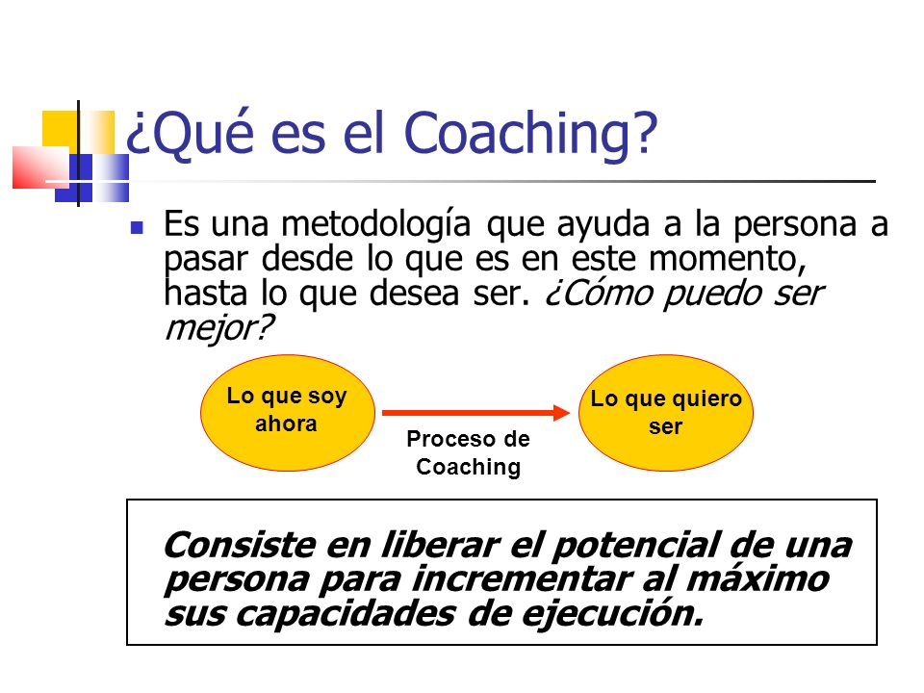

Slide 3
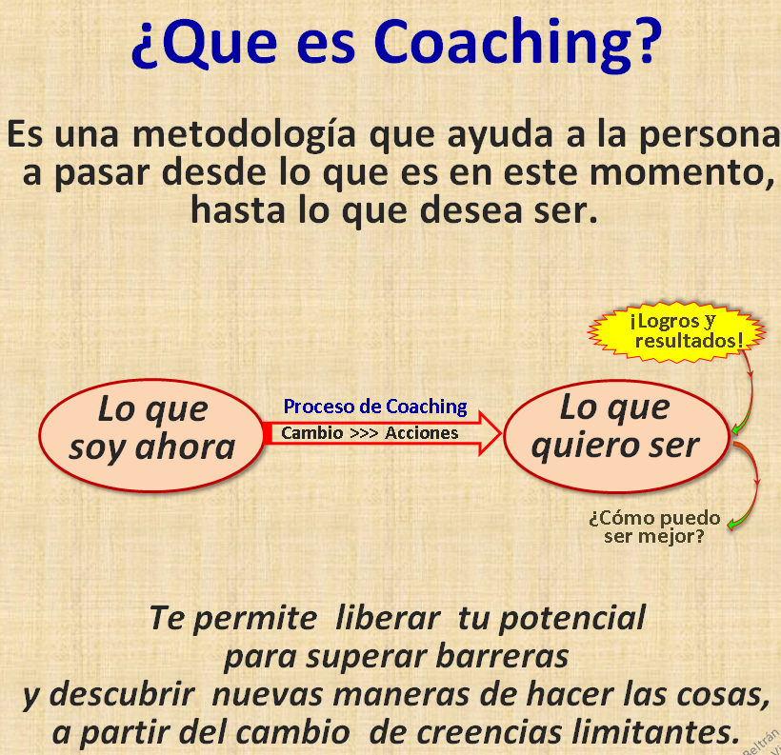

Slide 4
Verdades con respecto al Coaching
El coaching no es algo reactivo que mira al pasado sino algo proactivo que mira hacia el futuro
El coaching no se trata de sanidad sino de crecimiento
El coaching no se enfoca tanto en vencer debilidades sino en desarrollar habilidades y fortalezas

Slide 5
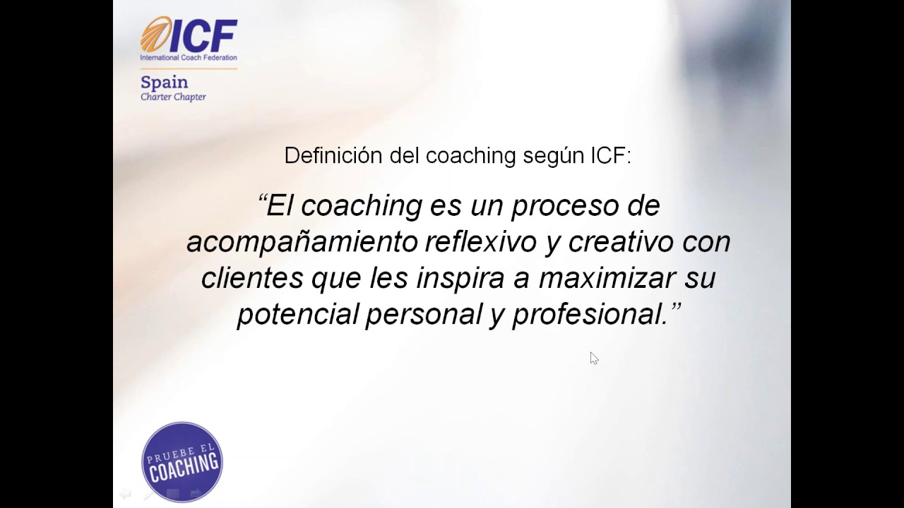

Slide 6
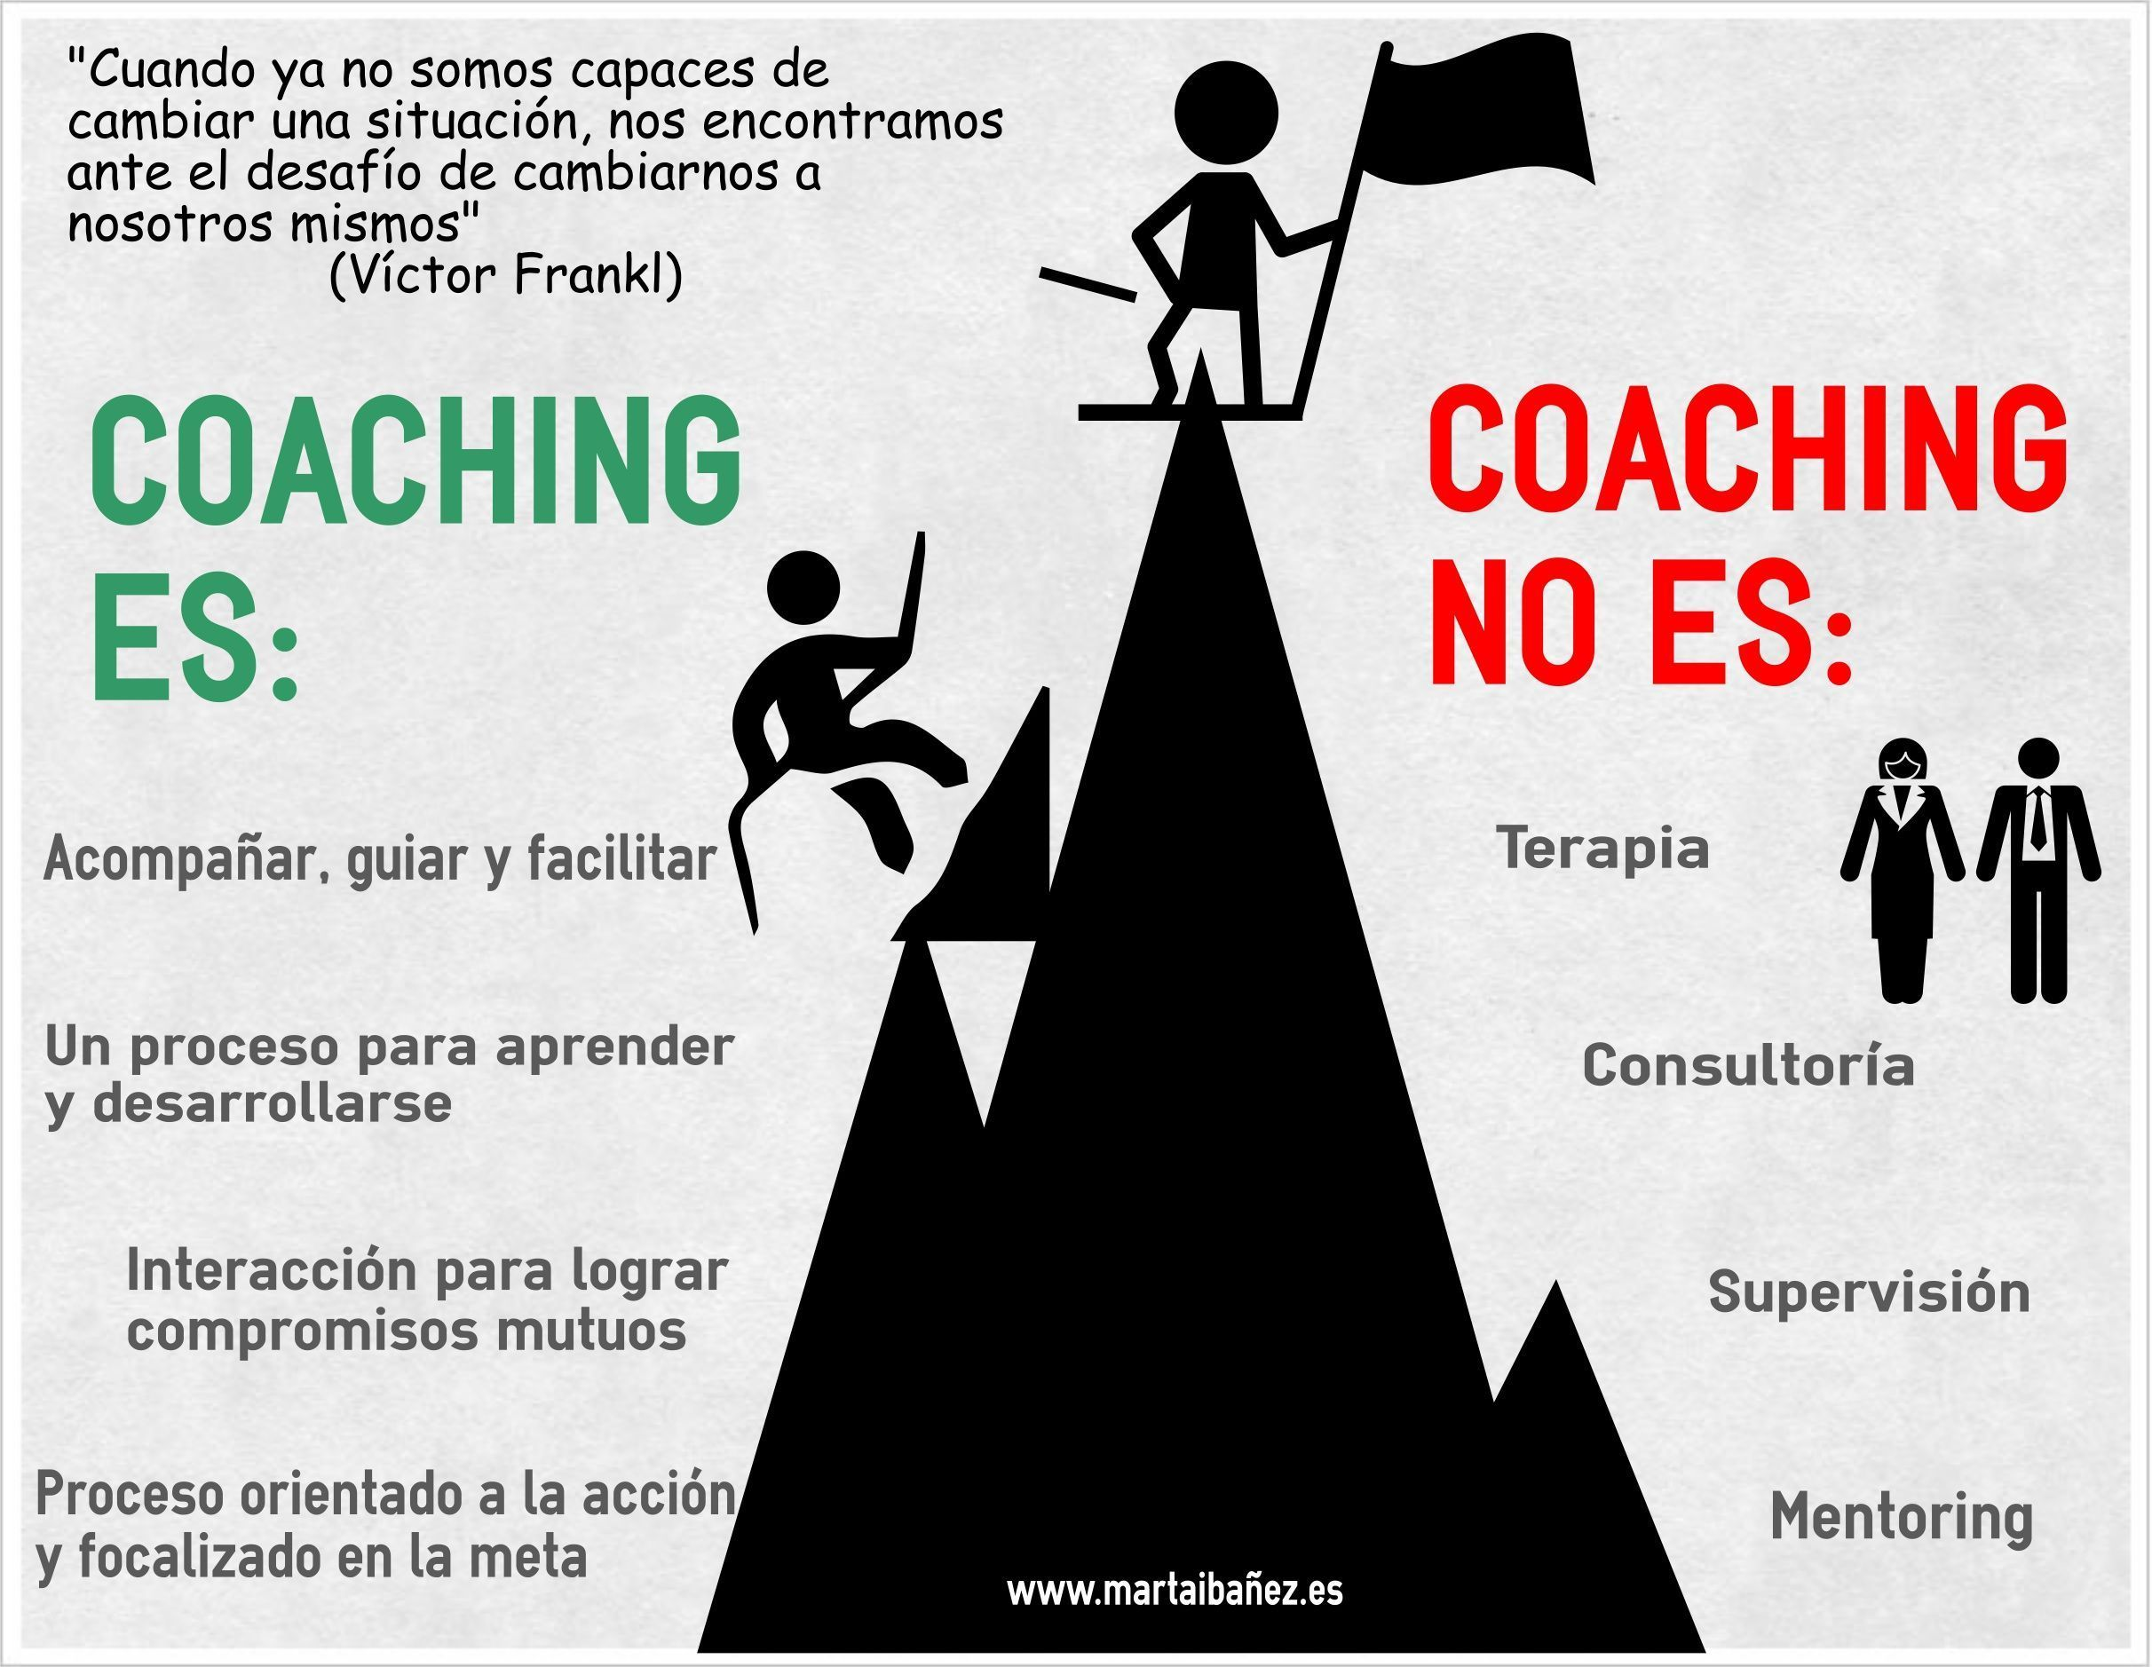

Slide 7
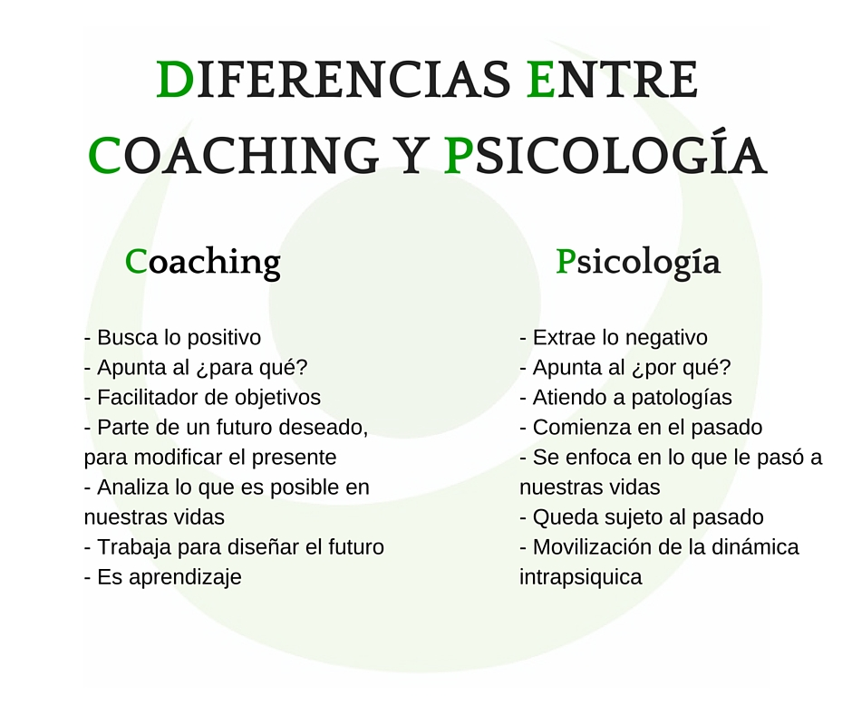

Slide 8
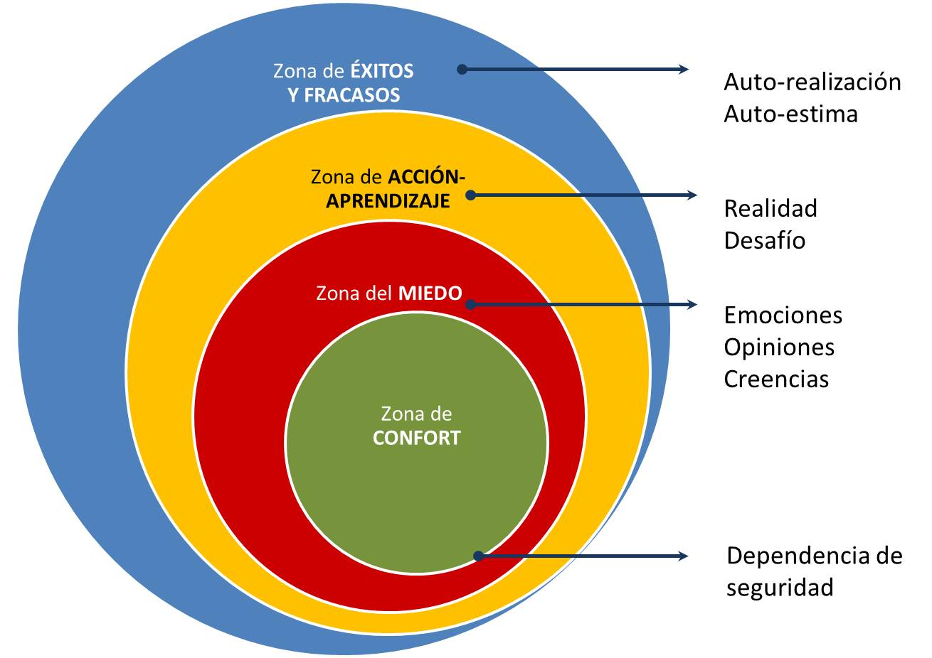

Slide 9

Tienes que ver tu valor
y darte más valor

Slide 10
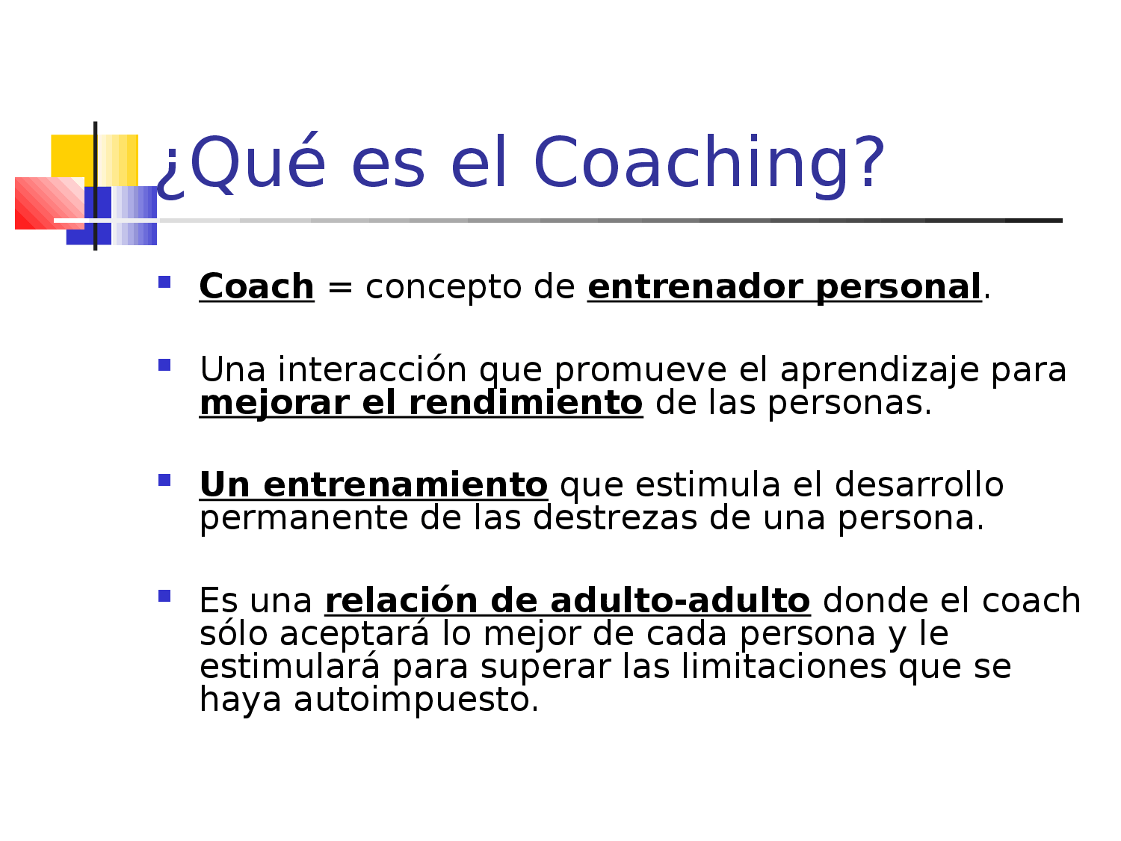

Slide 11

Liderar el cambio puede ser difícil
Las personas se sienten incómodas y cohibidas haciendo algo nuevo.
Las personas inicialmente se enfocan en aquello a lo que tendrán que renunciar.
Las personas tienen miedo a ser ridiculizadas.
Las personas personalizan el cambio y pueden sentirse solas en el proceso.

Slide 12


Slide 13
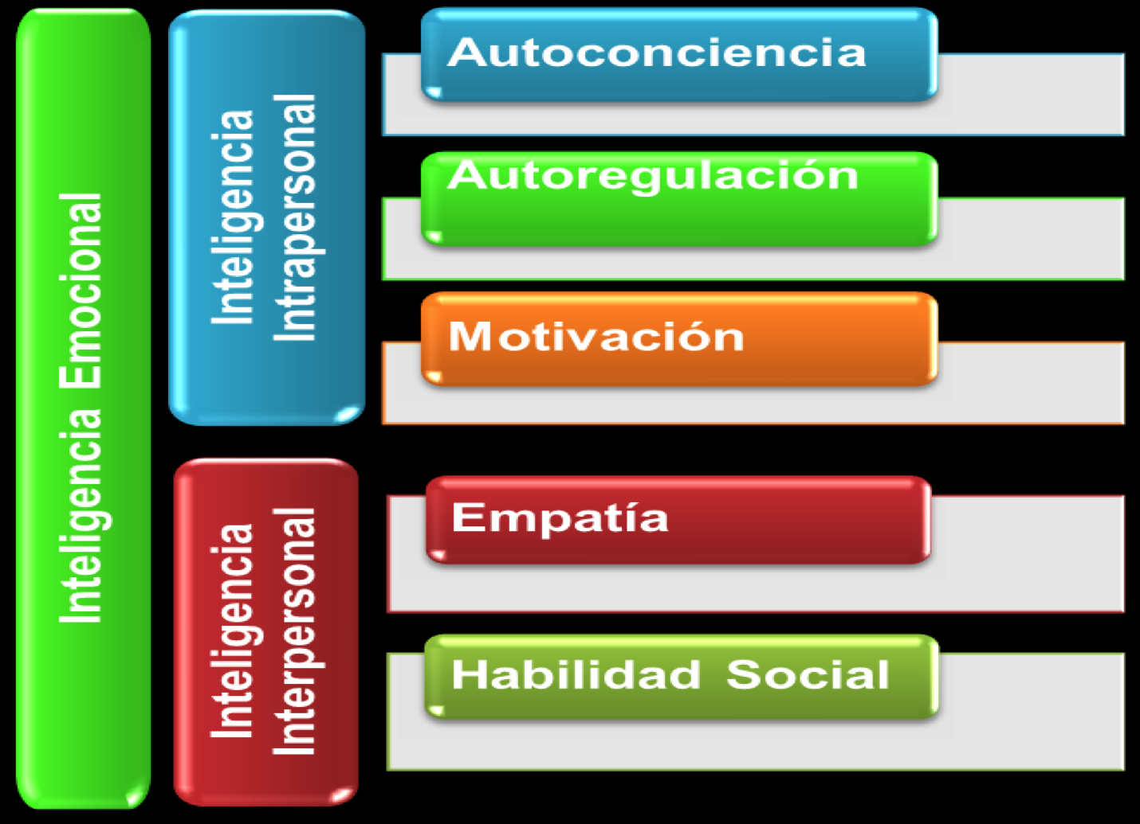

Slide 14
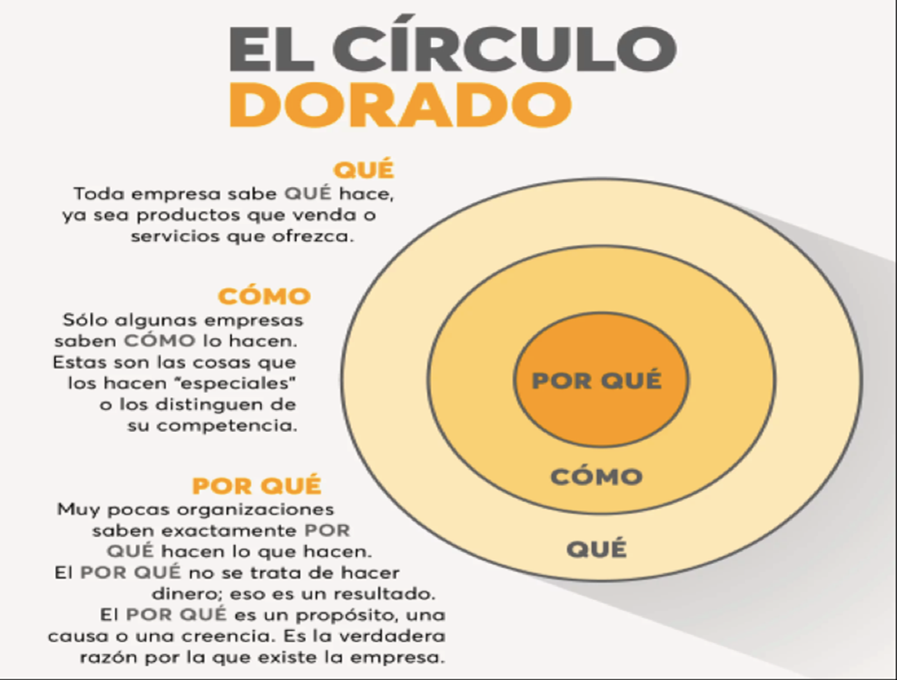

Slide 15
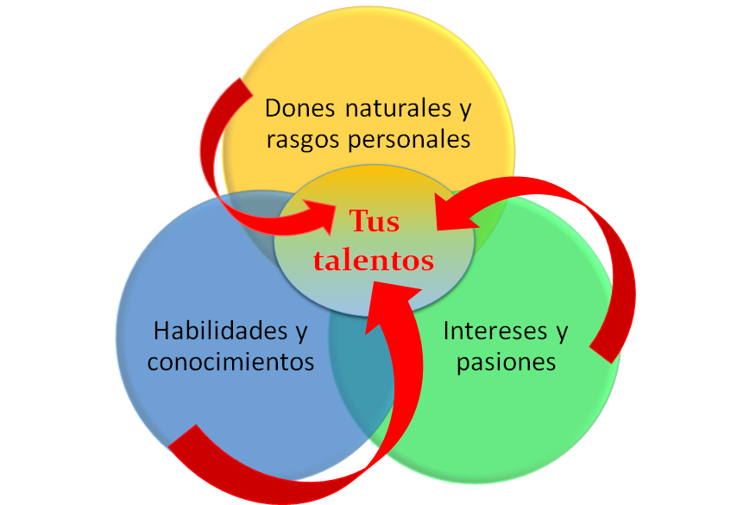

Slide 16
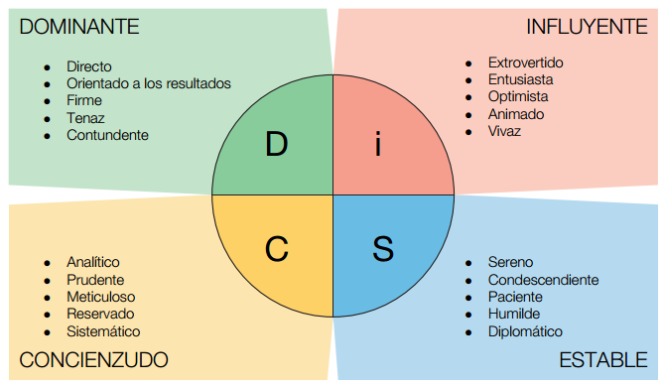

Slide 17
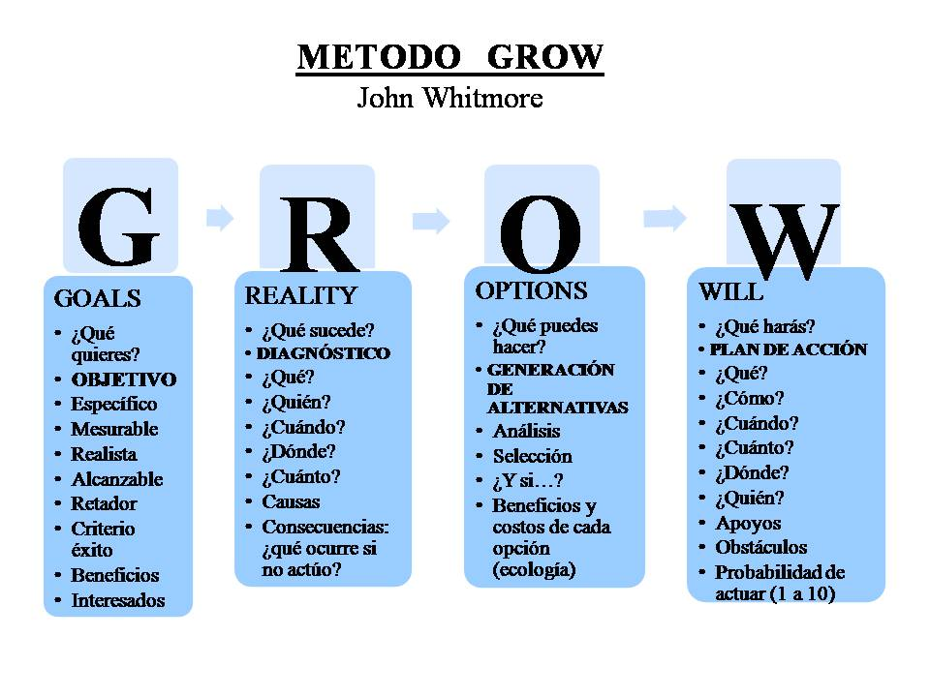

Slide 18
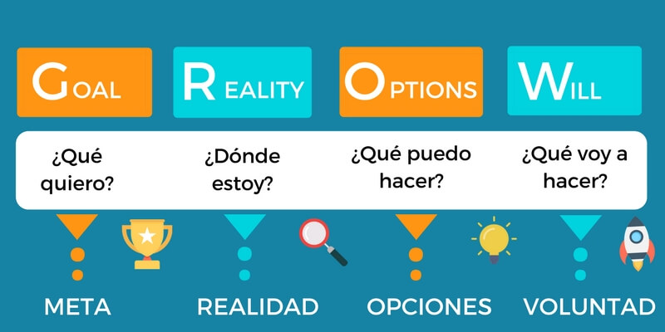

Slide 19
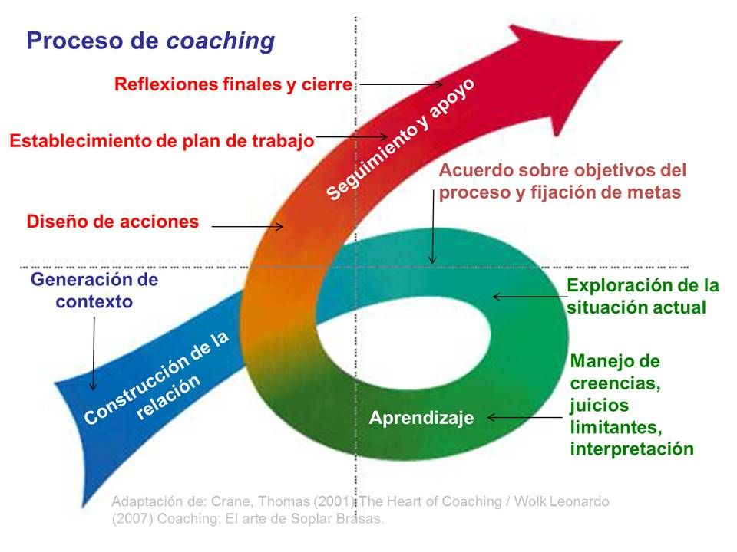

Slide 20
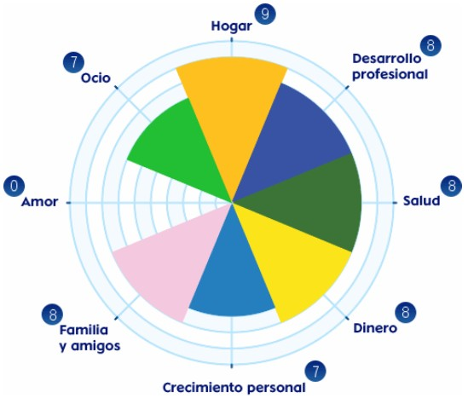

Slide 21
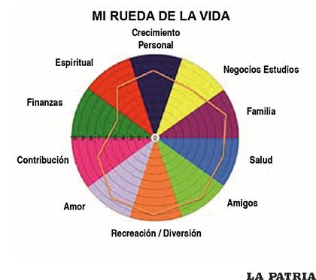

Slide 22
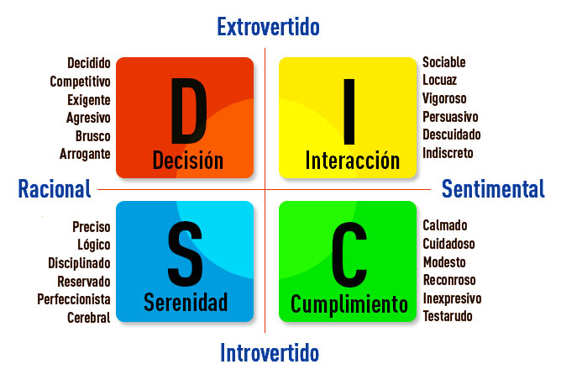

Slide 23
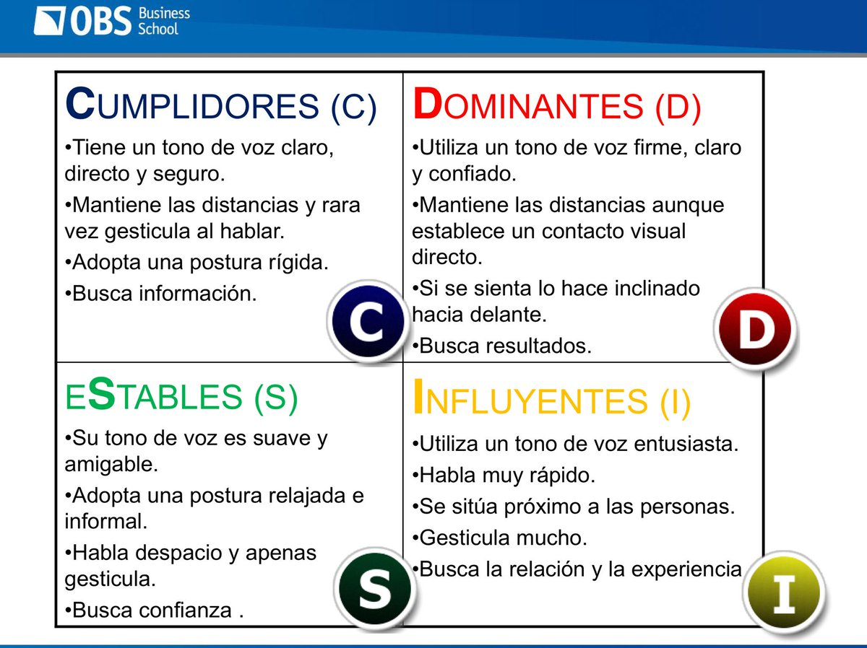

Slide 24


Slide 25
¿QUE ES COACHING ?
Es el arte de trabajar con los demás convirtiéndose en catalizadores de su desarrollo personal hasta que alcancen el máximo en sus vidas y liderazgo.

Slide 26
¿EN QUE SE BASA EL COACHING ?
Está basado en una relación donde el coach asiste en el aprendizaje de nuevas maneras de ver, ser y de hacer, necesarias para generar lo que se denomina cambio paradigmático o cultural.

Slide 27
Verdades con respecto al Coaching
El coaching no es algo reactivo que mira al pasado sino algo proactivo que mira hacia el futuro
El coaching no se trata de sanidad sino de crecimiento
El coaching no se enfoca tanto en vencer debilidades sino en desarrollar habilidades y fortalezas

Slide 28
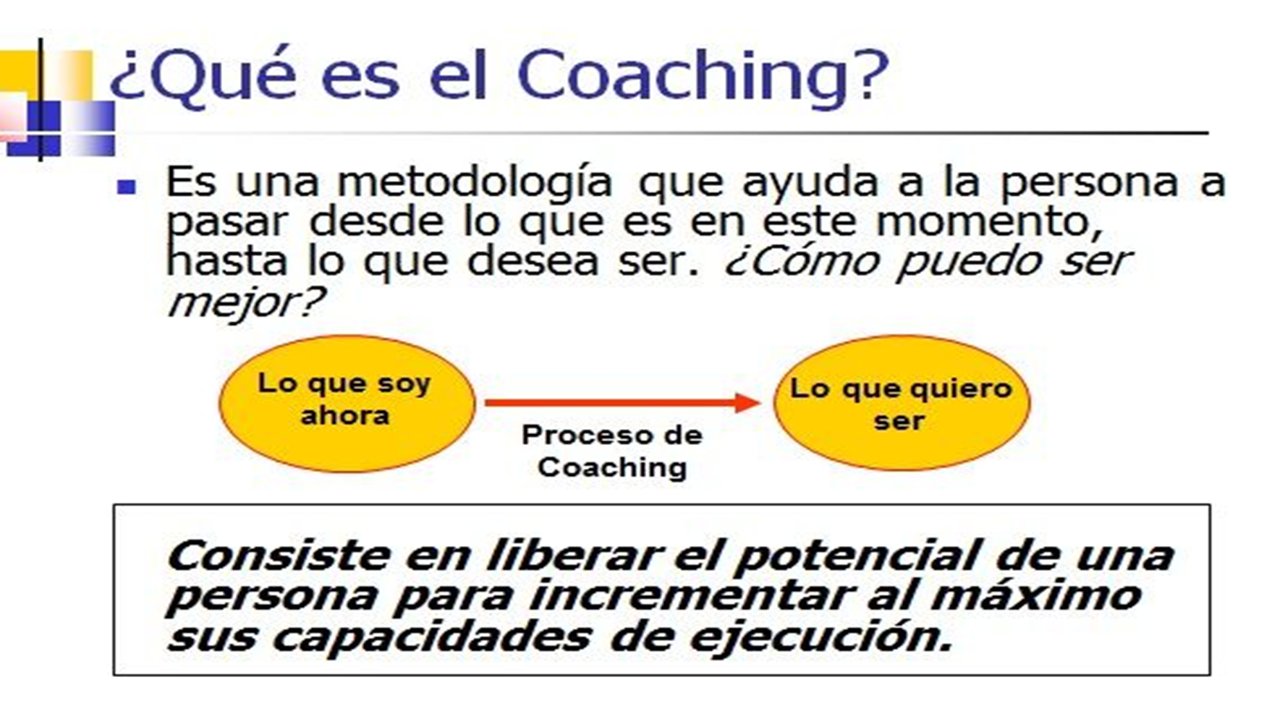

Slide 29
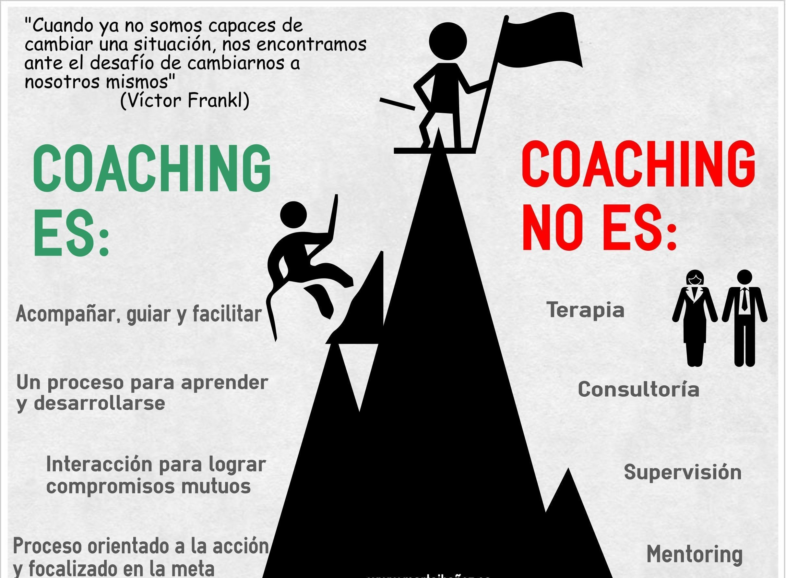

Slide 30
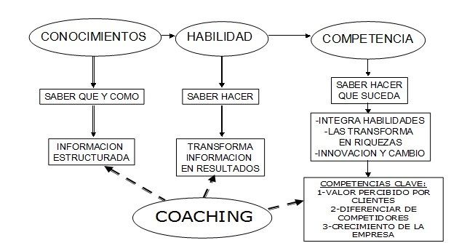

Slide 31
Ejemplos de resultados del Coaching
Autoimagen negativa a identidad positiva propia
Ignorancia a conocimiento del valor de los recursos disponibles
Falta de confianza e iniciativa a ser confiado, original y creativo constructivo
Oferta limitada de maneras de pensar a la abundancia de pensamientos
Dependencia a independencia y aún a interdependencia.
Corrupción a la Integridad personal y pública
Fatalismo a la aplicación del Principio de la Siembre y la Cosecha
Parcialidad a Imparcialidad
Liderazgo basado en el Status Quo a Liderazgo de Cambio
Mentalidad de Consumo a Mentalidad de Producción.
Mediocridad a Excelencia

Slide 32
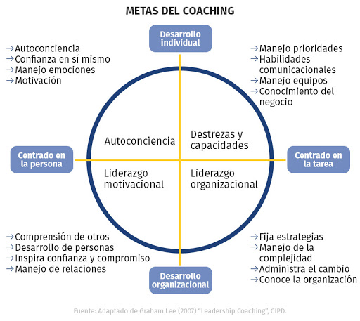

Slide 34
¿Qué hace un Coach?
Llevar a la gente desde dónde ellos están, hasta dónde ellos quieren llegar.

Slide 35
¿Qué hace un Coach?
Escucha
Hace pregunas poderosas!
Ayúda a explorar opciones
Ayúda a que el discípulo/cliente tenga un plan de acción

Slide 36

¿Quieres la respuesta correcta?
Haz la pregunta correcta

Slide 37

Preguntas correctas
Preguntas para la
Conciencia Personal
¿Cuál es mi activo más valioso?
¿Cuál es mi mayor responsabilidad?
¿Qué es lo que me hace más feliz?
¿Qué es lo que más me entristece?

Slide 38
Preguntas correctas
Preguntas para la
Conciencia Personal
¿Cuál de mis emociones vale más la pena?
¿Cuál de mis emociones menos vale la pena?
¿Cuál es mi mejor hábito?
¿Cuál es mi peor hábito?

Slide 39
Preguntas correctas
Preguntas para la
Conciencia Personal
¿Qué es lo que más me satisface?
¿Cuál es mi posesión más preciada?
¿Qué es lo que todavía no sé de mí?

Slide 40

¿Tienes un plan de crecimiento?
Hazte las preguntas importantes
¿A dónde quieres llegar en la vida?
¿En qué dirección quieres ir?
¿Cuán lejos te imaginas que puedes llegar?
¿Cuánto tiempo te tomará?

Slide 41

¿Quién eres?
¿Tiene algún sentido de dirección?
Hay 3 tipos de personas cuando se trata de tener dirección en la vida:
1. Las que no saben lo que les gustaría hacer:
Están confundidas.
2. Las que saben lo que quieren, pero no lo hacen:
Están frustadas.
3. Las que saben lo que quieren y lo hacen:
Estas se sienten realizadas.

Slide 42

Es un cuadro inspirador del futuro que infunde energía a tu mente, voluntad y emociones, facultándote para hacer todo lo que puedas para lograrlo.

Slide 43

Problemas que tienen las personas para
identificar su sueño
Desánimo
Desilusión
Conformarse con menos
Falta de confianza
Falta de imaginación
Notes:
4 razones comunes por las cuales las personas no se identifican con sus sueños:
Desilusiones por los sueños de otras personas
Obstáculos por desilusiones y heridas pasadas– la desilusión es la brecha entre la expectativa y la realidad.
Hábito de conformarse con algo promedio
Falta de la confianza que se necesita para perseguir los sueños

Slide 44
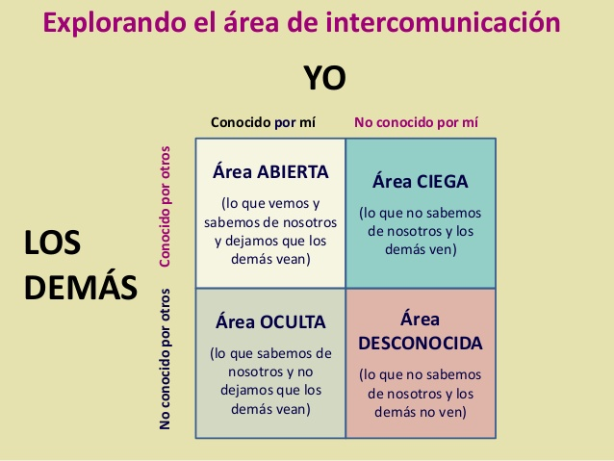

Slide 45
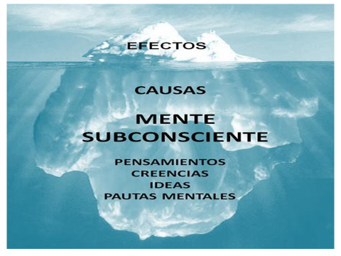

Slide 46
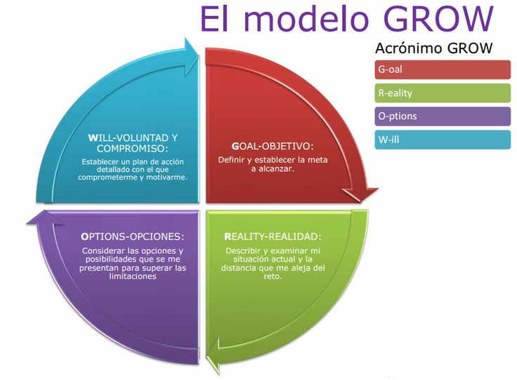

Slide 47
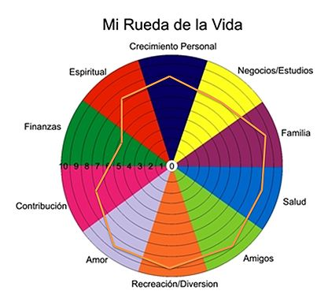

Slide 48
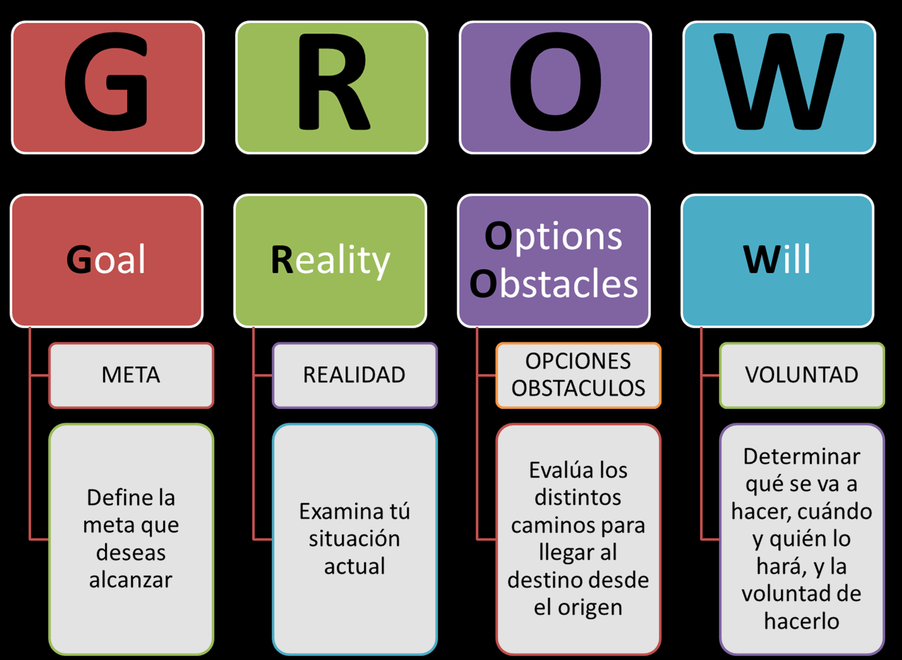

Slide 49
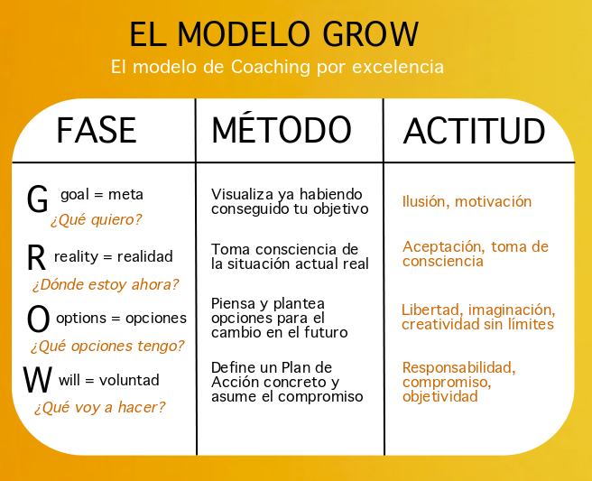

Slide 50
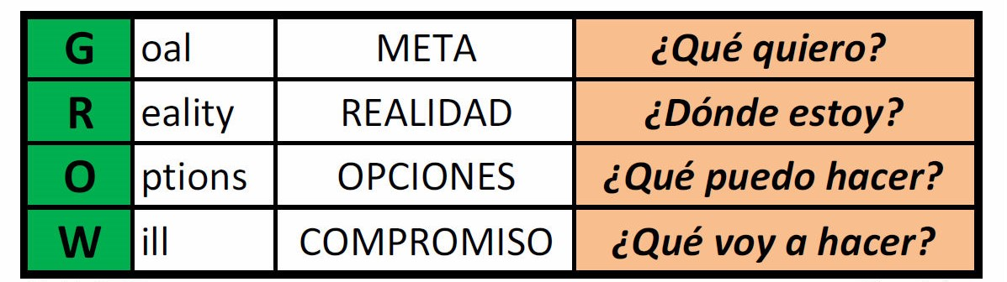

Slide 51
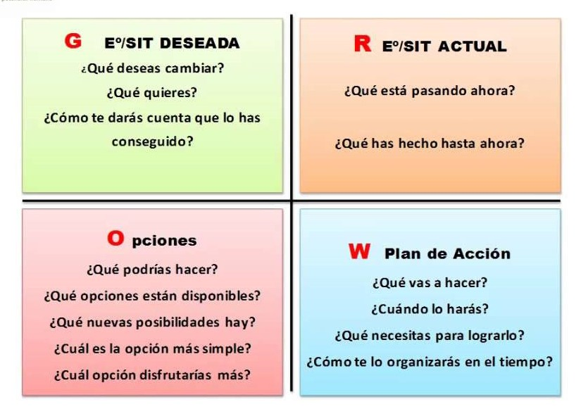

Slide 52
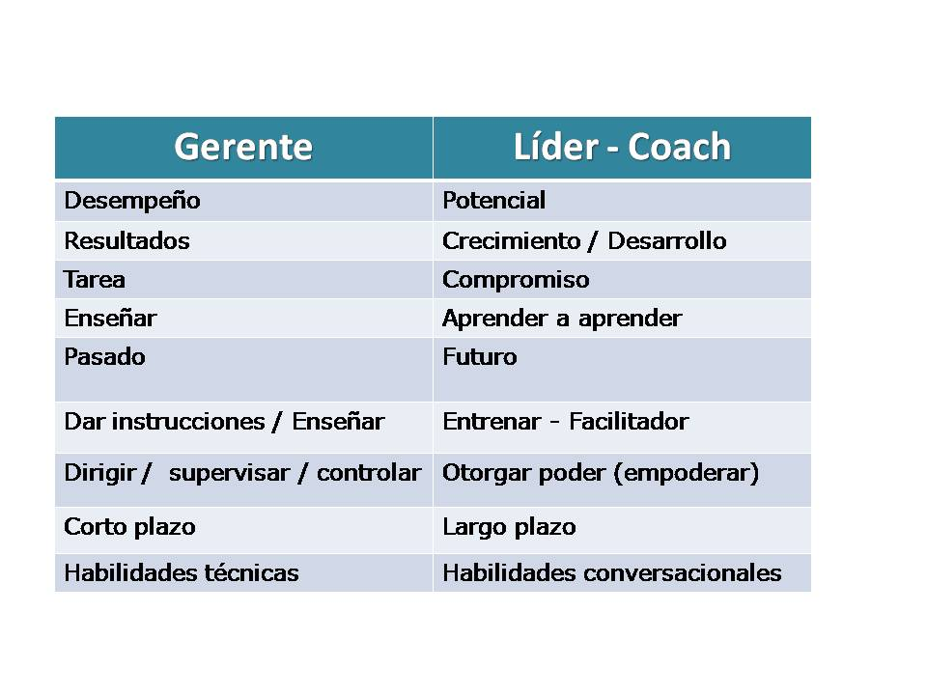

Slide 53

Adopte una actitud de servicio.
Promueva la participación bilateral entre las personas que influya.
Cumpla sus promesas.
Sea un modelo de carácter coherente.
Use comunicación sincera
Demuestre su apoyo a otros.
Sea un modelo de humildad.
Valore la transparencia.

